Slide 1
«Волшебные коробочки»
Новые сюрпризы Киндер-сюрприза
Воспитатель МКДОУ с. Некрасовка
О.Л. Донцова

Slide 2
Цель: Развитие творческих способностей, продуктивной (конструктивной) деятельности.
Задачи: Развитие мелкой моторики, формирование умения обследовать образцы. Знакомить с разнообразными способами крепления и их использованием в создании оригинальных конструкций. Развивать умение выполнять конструирование по замыслу из разных материалов. Расширять представления о пространственном положении частей и деталей конструируемого объекта. Развивать собственный замысел, осуществлять планирование. Формировать конструкторские навыки.

Slide 3
Детям полюбились шоколадные яйца, внутри которых в пластмассовой капсуле спрятан сюрприз – маленькая игрушка. Но это еще далеко не все сюрпризы, которые может преподнести малышам это удивительное волшебное яйцо. Если из фольги, в которую оно завернуто скатать плотный шарик, то получится красивая бусина. А если таких бусинок скопиться много, их можно нанизать на нитку и ожерелье готово. И из капсулы можно кое-что смастерить. Например, если в капсулах проделать отверстие, насыпать туда несколько горошин и нанизать на резинку, будет отличная погремушка для куклы.
Оригинальный волчок получится, если сверху и снизу сделать отверстия и вставить в них палочку. Несколько усилий и капсулы могут превратиться в игрушки: зверушку, птичку, забавного человечка. Если к такой игрушке приделать петельку, то получится оригинальная елочная игрушка, а если прикрепить тоненькую резиночку, будет игрушка-попрыгунчик или миниатюрная игрушка-подвеска и т.д.

Slide 4
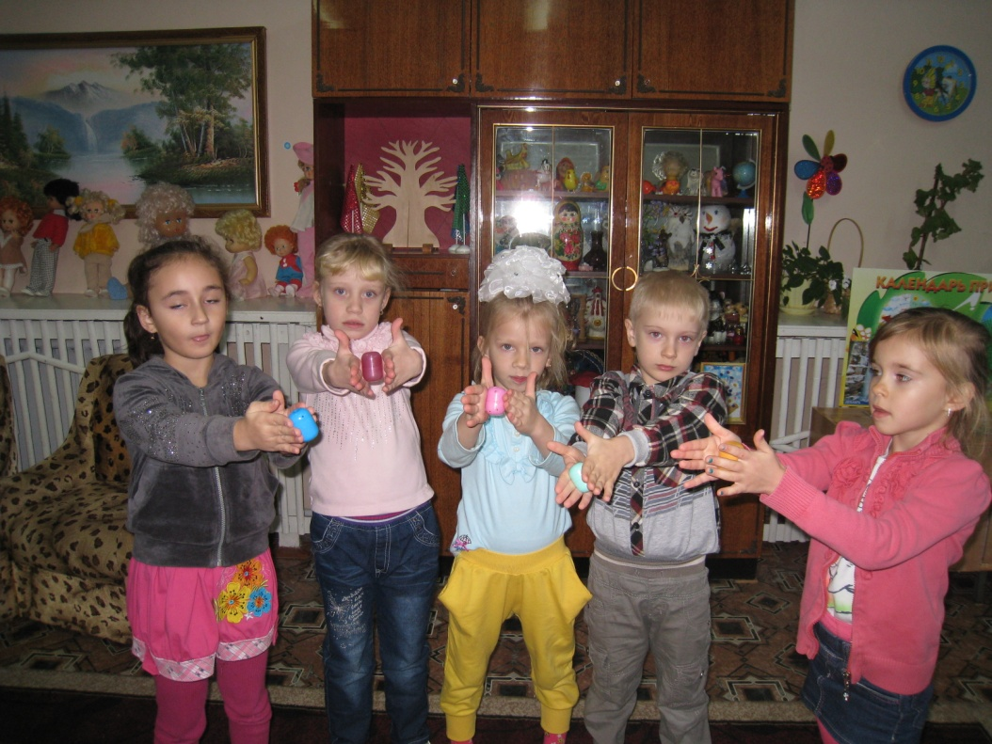
Пальчиковые игры: «Орехи»
Научился два ореха
Между пальцами держать.
Это в школе мне поможет
Буквы ровные писать

Slide 5
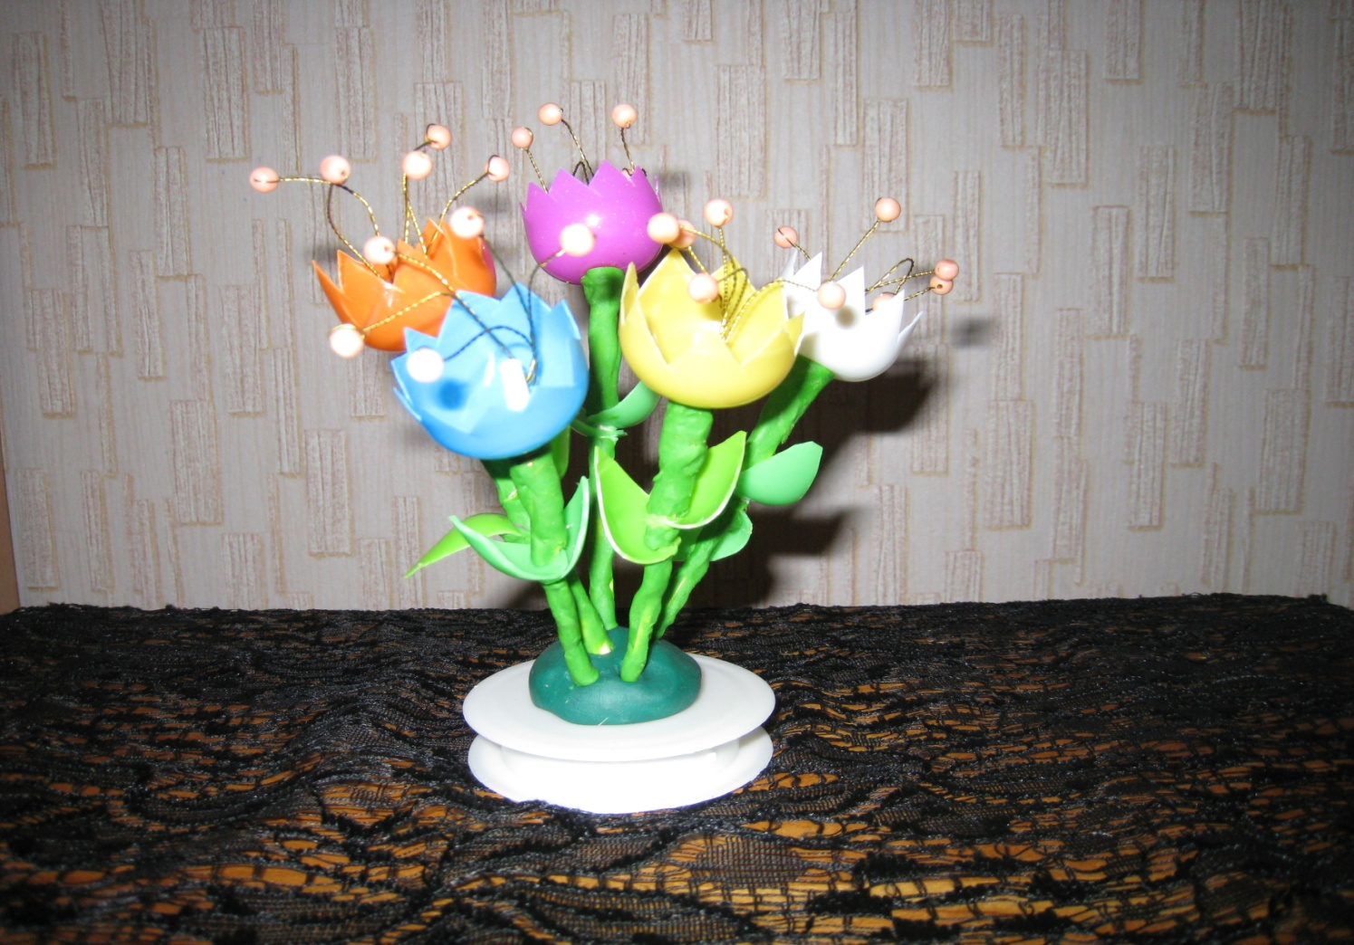
Цветочная полянка

Slide 6
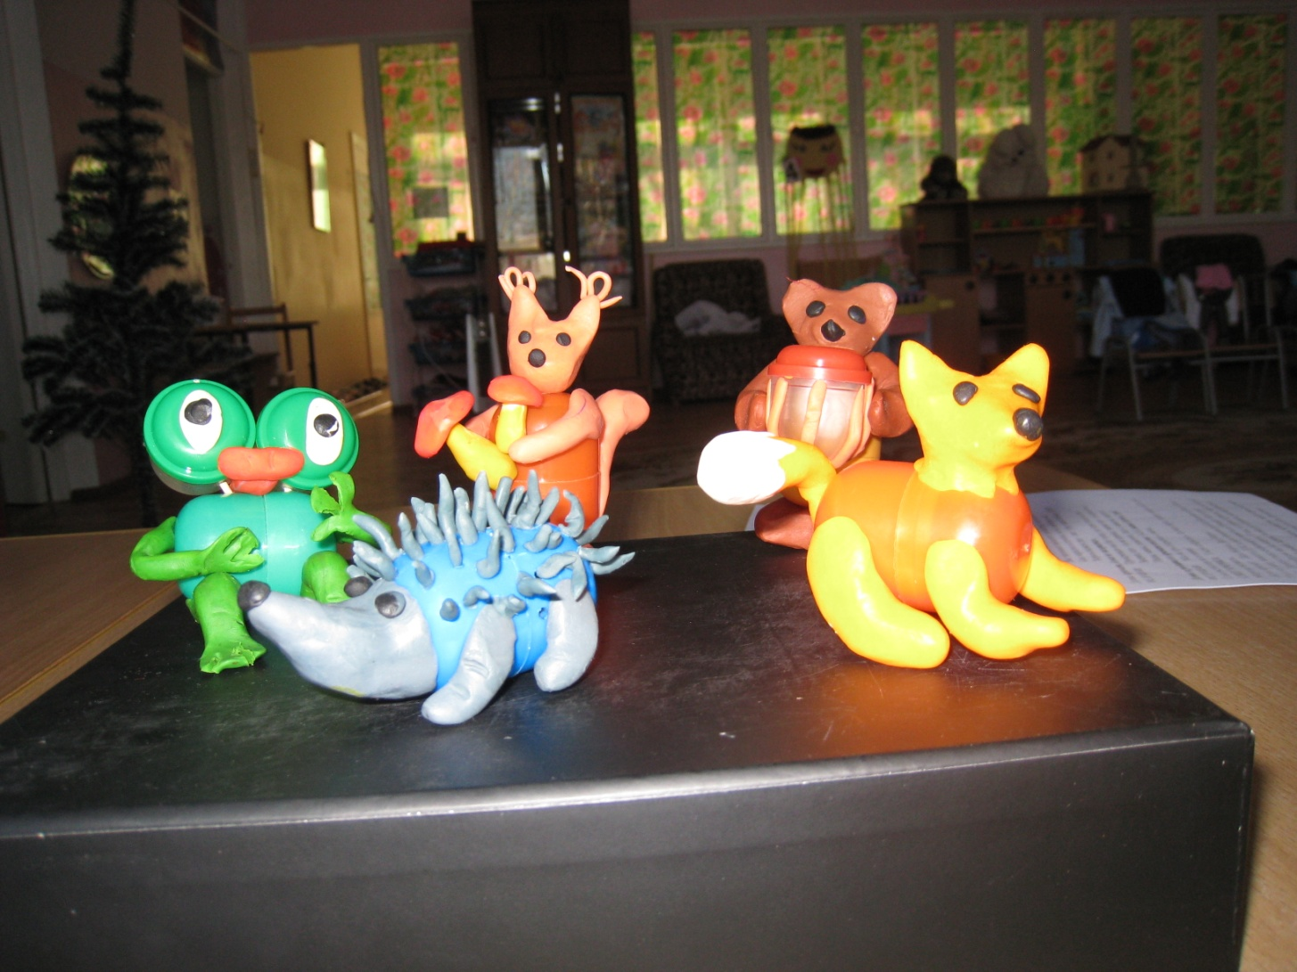
Животные

Slide 7
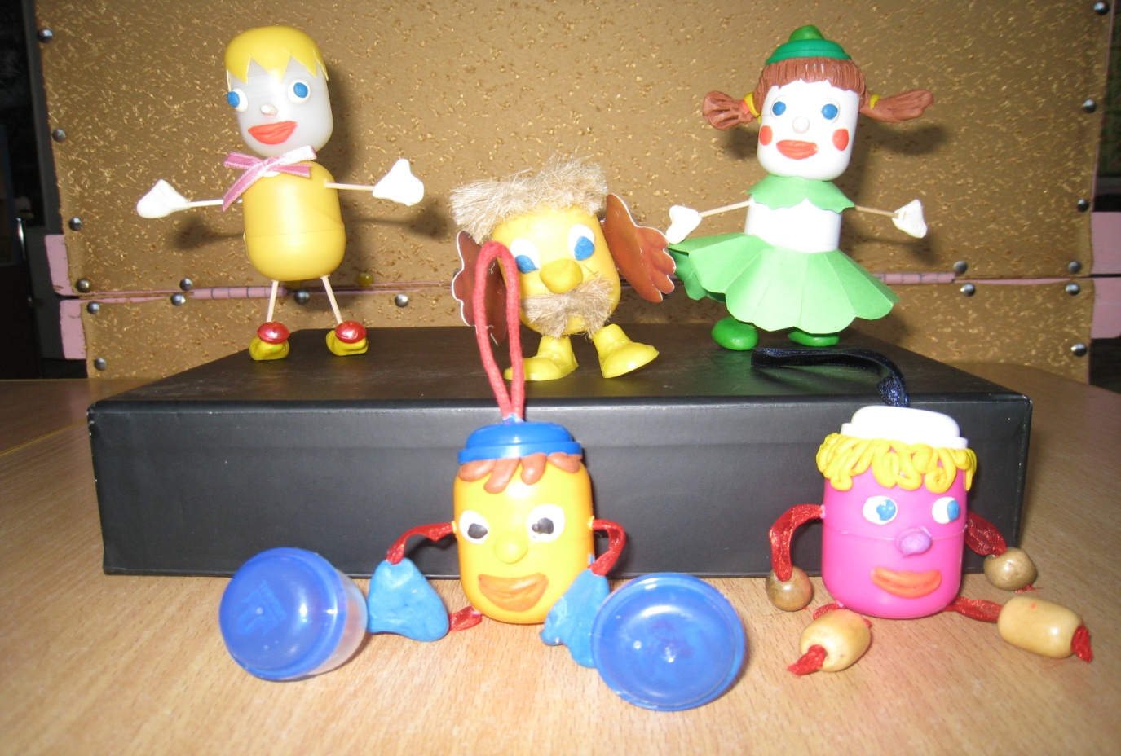
Смешные человечки

Slide 8
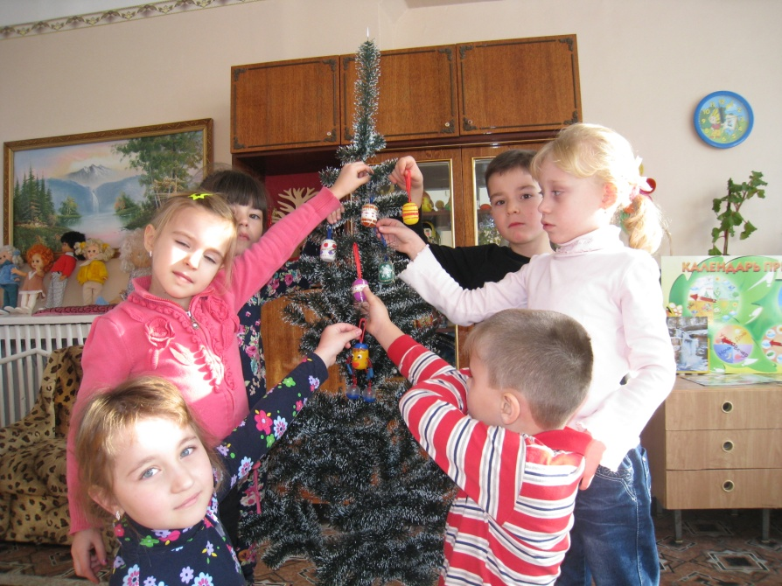
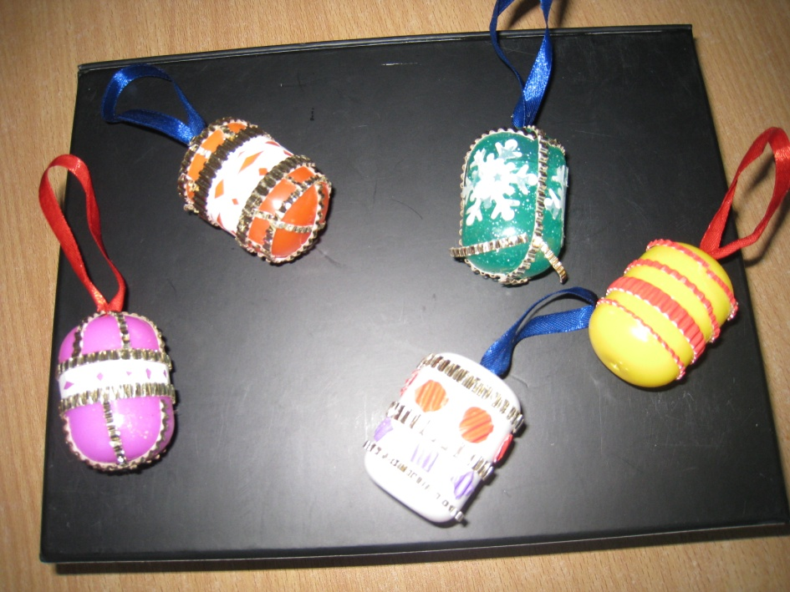
Новогодние игрушки

Slide 9
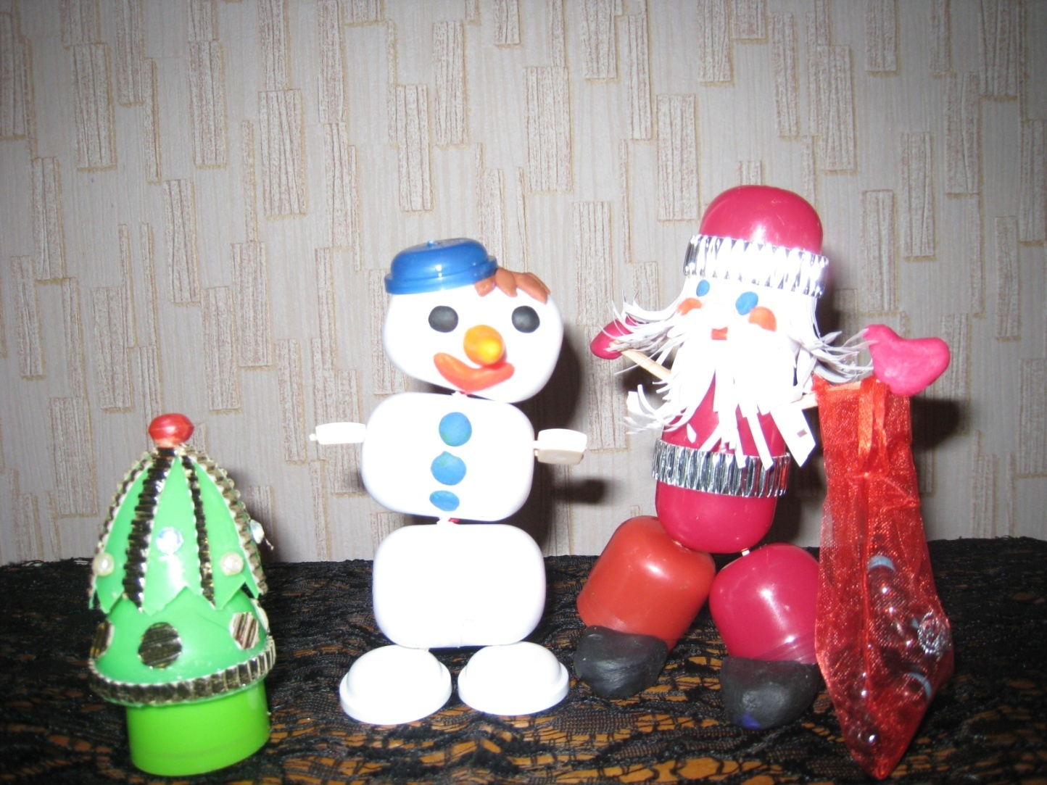
Любимый праздник

